Slide 1
Διαχριστιανικές σχέσεις τον 20^{ο} και 21^{ο} αιώνα. Ορθοδοξία-Καθολικισμός
Ελληνικo Ανοιχτo Πανεπιστhμιο
οπτικό διδακτικό υλικό για τις παραδόσεις του γ΄ Τόμου της ενότητας ΟΡΘ51
επιμ. Δημήτρης Κεραμιδάς, Δρ. Ιεραποστολικής

Slide 2
Προς το σχίσμα του 1054
Ορθόδοξοι και Καθολικοί («έλληνες» και «λατίνοι»...) βρίσκονταν σε πλήρη κοινωνία μέχρι τα αναθέματα του 1054
Επαφές προς αποκατάσταση της ενότητας συνεχίστηκαν και μετά το 1054 με τη διαμεσολάβηση των βυζαντινών Αυτοκρατόρων
Μια κάποια υπαρκτή κοινωνία μεταξύ Ανατολικών και Δυτικών χριστιανών εξακολουθούσε να υπάρχει μέχρι τον 13^{ο} αιώνα

Slide 3
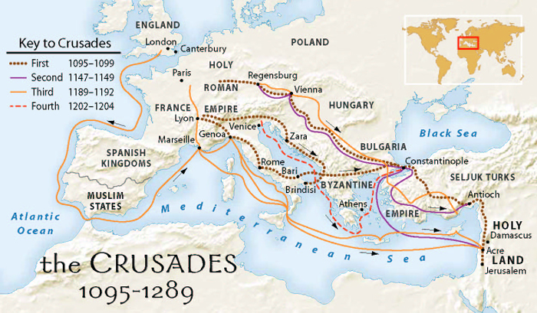
Αίτια χωρισμού Κων/πολης-Ρώμης
Θεολογικά (εκπόρευση Αγίου Πνεύματος, χρήση αζύμου άρτου, καθαρτήριο πυρ κ.α.)
Εκκλησιαστικά (δικαιοδοσία και πρωτείο Ρώμης, «οικουμενικότητα» Εκκλησίας Κων/πολεως, εγκαθίδρυση λατινικών ιεραρχιών στην Ανατολή)
Πολιτικά (συρρίκνωση πολιτικής επιρροής Βυζαντίου, έξοδος των ιταλικών δημοκρατιών στις θάλασσες της Μεσογείου, επεκτατισμός δυτικοευρωπαϊκών βασιλείων-Σταυροφορίες)

Slide 4
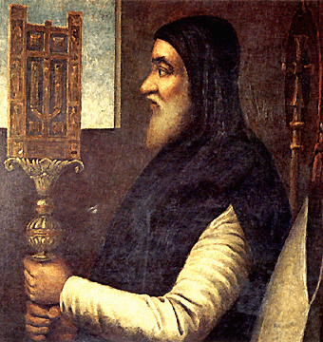
Απόπειρες αποκατάστασης ενότητας
1274: Σύνοδος Λυών*
* Η Ένωση διαρκεί μέχρι το 1282 περίπου
1439-1443: Σύνοδος Φερράρας-Φλωρεντίας*
* Το Διάταγμα της Ένωσης ακυρώθηκε το 1484
από Σύνοδο στην Κων/πολη
Παρά την αυτοκρατορική στήριξη
οι ενωτικές απόπειρες αποτυγχάνουν
Ο καρδ. Βησσαρίων (1403-1472)

Slide 5
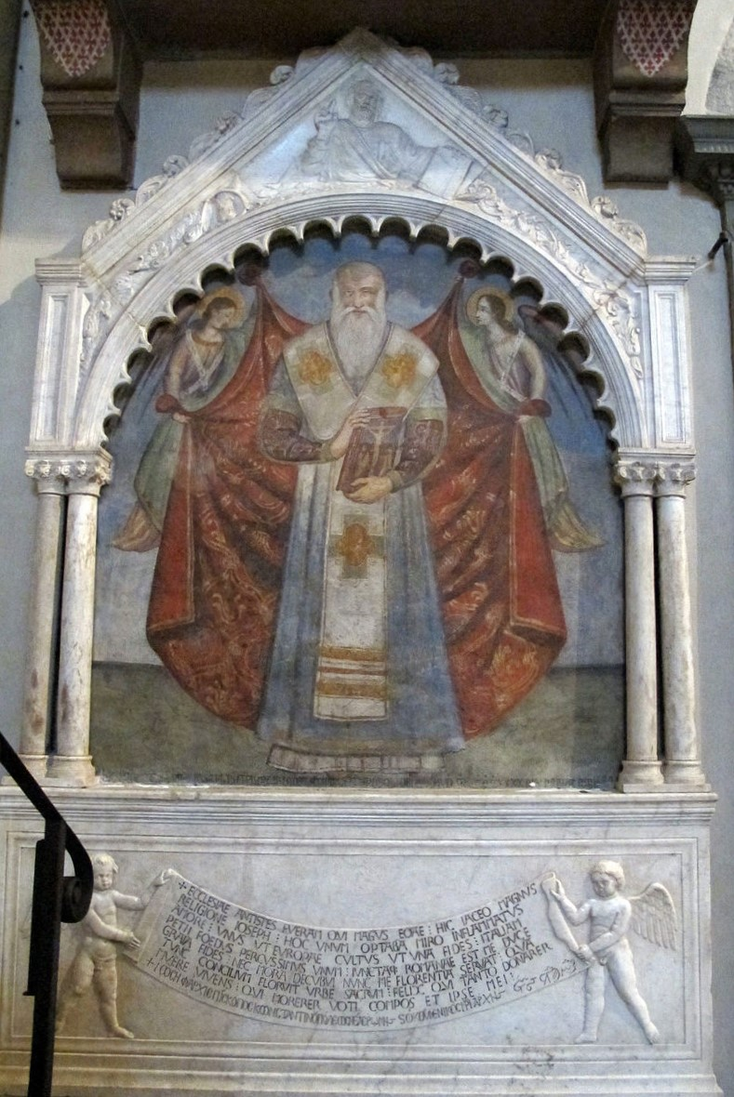
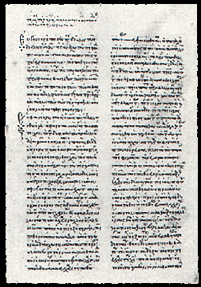
Απόπειρες αποκατάστασης ενότητας
Αίτια: Η διαφορετική θεολογική μέθοδος (σχολαστική-«επιστημονική» στη Δύση, μοναστική-ησυχαστική στην Ανατολή), η μνήμη της άλωσης της Κων/πολης από τους σταυροφόρους, η επίδειξη αλαζονικής συμπεριφοράς από τη Ρώμη, η πολιτική αδυναμία του Βυζαντίου και η ανάγκη για διπλωματική συμφωνία
Τάφος του οικουμενικού πατριάρχη Ιωσήφ Β΄στην Santa Maria Novella της Φλωρεντίας
Η πράξη της Ένωσης Ανατολικής και Δυτικής Εκκλησίας της Συνόδου της Φερράρας/Φλωρεντίας

Slide 6
Η Ορθοδοξία μετά το Βυζάντιο
H ελληνόφωνη Ορθοδοξία υπό «βαβυλώνια αιχμαλωσία» και ως εκκρεμές μεταξύ Καθολικισμού και Προτεσταντισμού. Δυτικές επιρροές και στο ρωσόφωνο χώρο
Ομολογίες Πίστεως
Διάλογος με τους Διαμαρτυρόμενους
Προκύπτει η, κατά τον Γ. Φλωρόφσκυ, «ψευδομόρφωση» της Ορθοδοξίας...
Μέχρι τα τέλη του 19^{ου} αιώνα και αρχές του 20^{ου}: ως επί το πλείστον αντιρρητική γραμματεία έναντι της Δύσης (η οποία προθύμως...ανταποδίδει!)
Ζητήματα: παγκοσμιότητα και πρωτείο επισκόπου Ρώμης, ελληνόρυθμες καθολικές εκκλησίες (= Ουνία), προσηλυτιστική δράση καθολικών και προτεσταντών στο χώρο της χριστιανικής Ανατολής

Slide 7
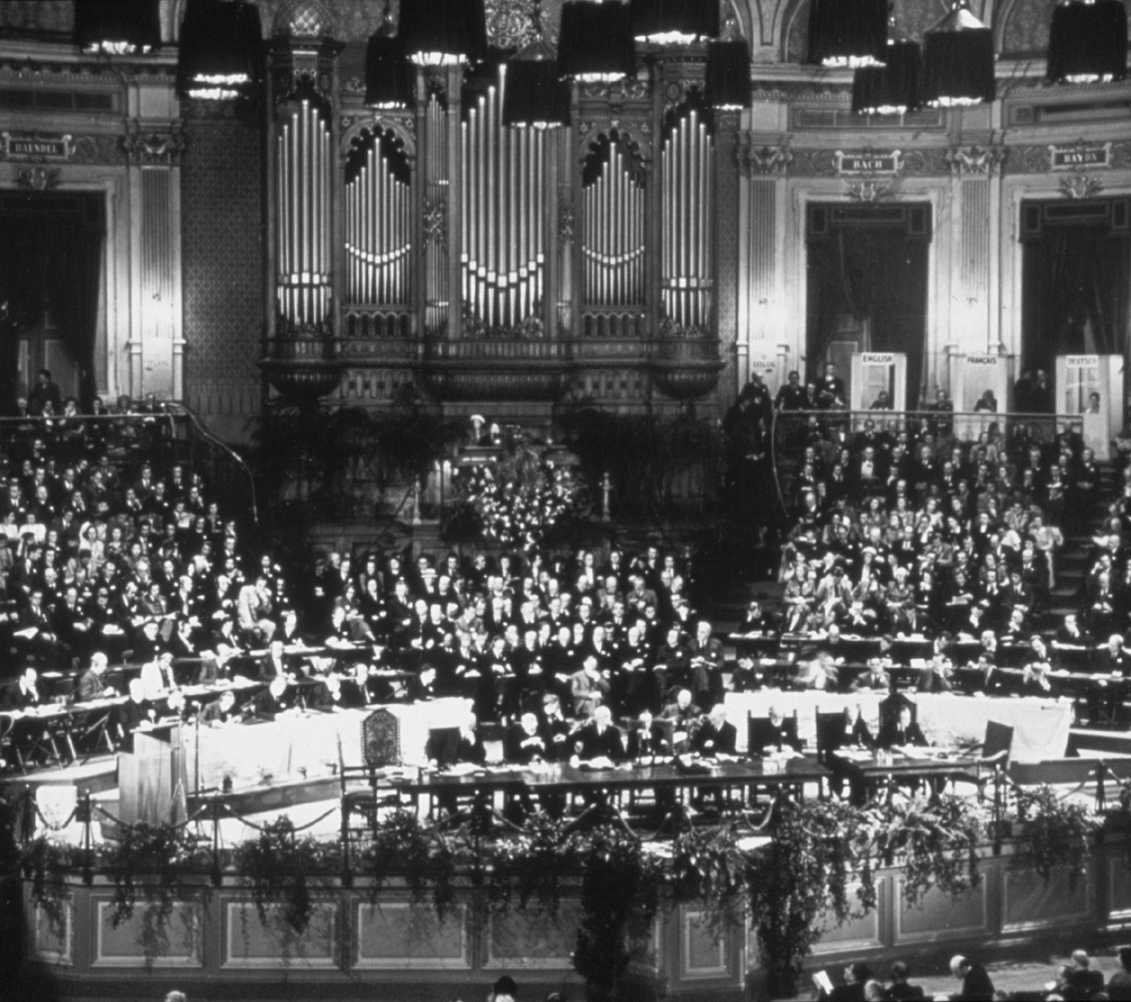
Διορθόδοξη και οικουμενική αφύπνιση τον 20^{ο} αιώνα
1902: κάλεσμα οικουμενικού πατριάρχη Ιωακείμ Γ΄στους άλλους ορθόδοξους προκαθημένους για στενότερη διορθόδοξη συνεργασία
1920, Εγκύκλιος Οικουμενικού Πατριαρχείου: η ενότητα της Ορθοδοξίας μοντέλο για τη χριστιανική ενότητα
1948: Ίδρυση Παγκοσμίου Συμβουλίου Εκκλησιών (ΠΣΕ). Το Οικουμενικό Πατριαρχείο, οι Εκκλησίες Αλεξανδρείας, Αντιόχειας, Ιεροσολύμων, Κύπρου και Ελλάδος μεταξύ των ιδρυτικών μελών
Άμστερνταμ, 1948 Ιδρυτική συνέλευση ΠΣΕ

Slide 8
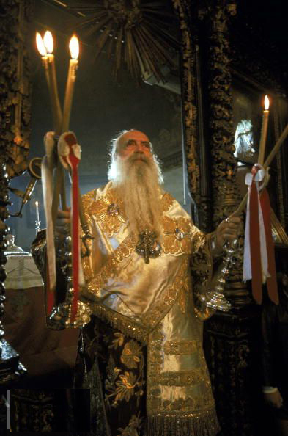
Πανορθόδοξες Διασκέψεις του ’60
Ο θεσμός των Πανορθόδοξων Διασκέψεων προτείνεται από τον οικουμενικό πατριάρχη Αθηναγόρα με σκοπό:
Την πιο συντονισμένη προώθηση της Αγίας και Μεγάλης Συνόδου της Ορθοδόξου Εκκλησίας
Την τοποθέτηση των ορθοδόξων έναντι του ζητήματος της οικουμενικής κίνησης και των θεολογικών διαλόγων με τους ετερόδοξους χριστιανούς

Slide 9
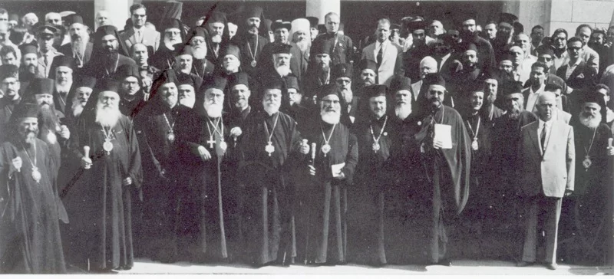
Πανορθόδοξες Διασκέψεις
Α΄ Πανορθόδοξη Διάσκεψη, Ρόδος 1961
συντάσσει κατάλογο θεμάτων
της Πανορθόδοξης Συνόδου
* Το 1961 το Πατριαρχείο Μόσχας και
οι Εκκλησίες Ρουμανίας, Βουλγαρίας,
Πολωνίας γίνονται μέλη του ΠΣΕ

Slide 10
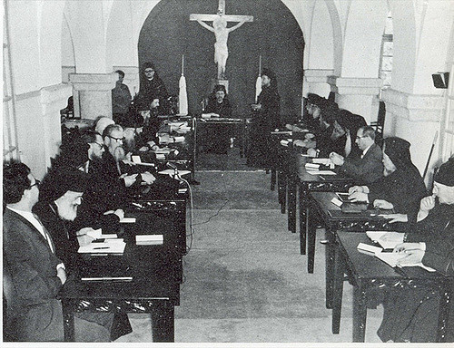
Πανορθόδοξες Διασκέψεις
Β΄ Πανορθόδοξη Διάσκεψη, Ρόδος 1963.
Αποφασίζει όπως η Ορθοδοξία ξεκινήσει τον
Θεολογικό διάλογο με τη Ρώμη
«επί ίσοις όροις»

Slide 11
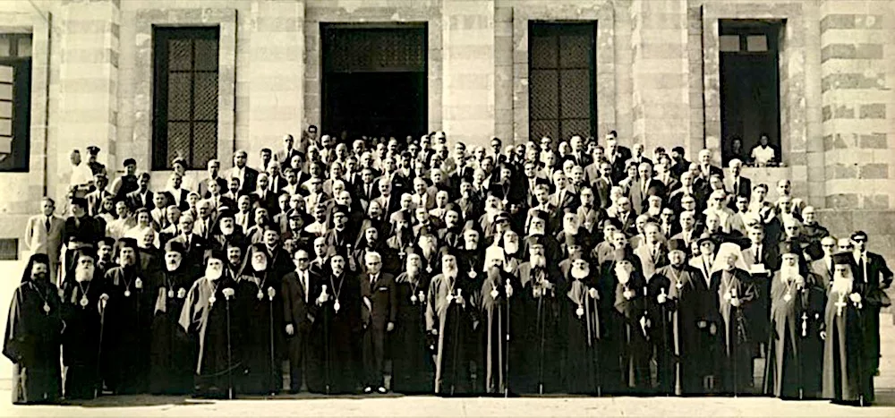
Πανορθόδοξες Διασκέψεις
Γ΄ Πανορθόδοξη Διάσκεψη, Ρόδος 1964
Κάθε Ορθόδοξη Εκκλησία
δικαιούται να έχει διμερείς
με τη Ρώμη στο όνομά της και
όχι στο όνομα όλης της Ορθοδοξίας

Slide 12
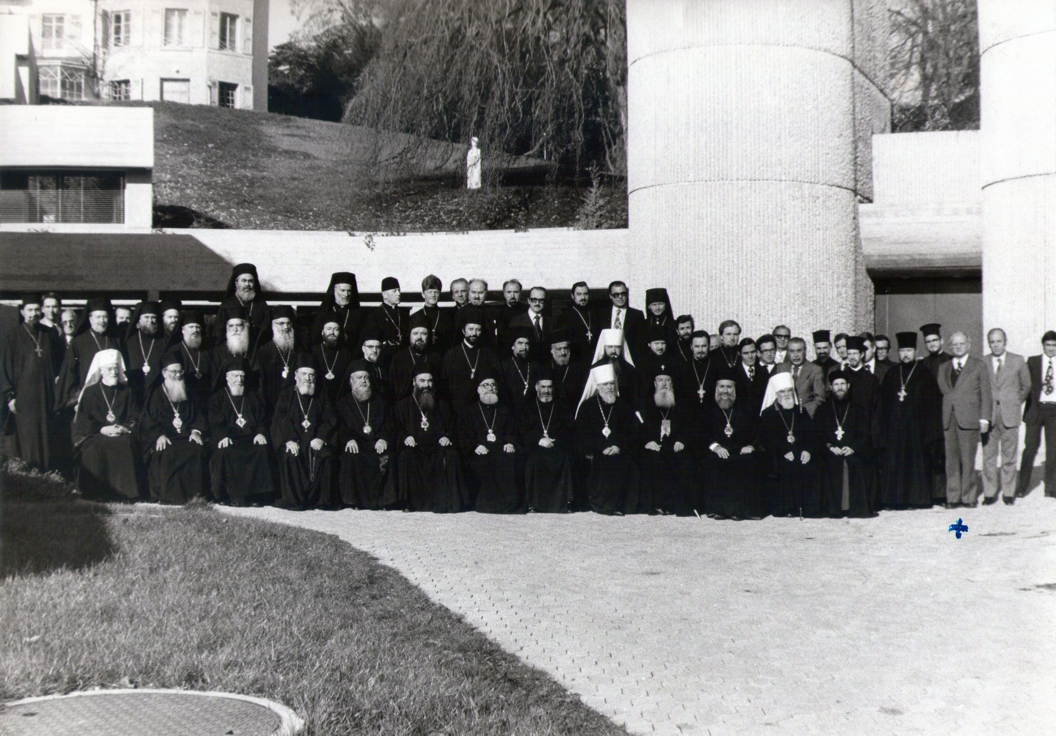
Πανορθόδοξες Διασκέψεις
Δ΄ Πανορθόδοξη Διάσκεψη, Σαμπεσύ (Ελβετία) 1968
Ιδρύονται διορθόδοξες επιτροπές
για την προετοιμασία των διμερών
θεολογικών διαλόγων με τη ΡΚ
Εκκλησία, τους Αγγλικανούς, τους
Παλαιοκαθολικούς, τις Αρχαίες
Ανατολικές Εκκλησίες, τους Λουθη-
ρανούς και το ΠΣΕ

Slide 13
Οικουμενικές συνειδήσεις A΄: στον Καθολικισμό
Πάπας Ιωάννης ΚΓ΄(1958-1963): από το 1925 ως το 1934 στη Βουλγαρία και από το 1934 ως το 1944 στην Κων/πολη ως αποστολικός επιτετραμμένος του πάπα για την Τουρκία και την Ελλάδα. Επισκέφτηκε Αθήνα και Άγιο Όρος
Κληρικοί με οικουμενική ευαισθησία: Johannes Willebrands, Agostino Bea, Pierre Duprey. Ιδρύεται (1960) Γραμματεία για την Προώθηση της Ενότητας των Χριστιανών
Νέα γενιά καθολικών θεολόγων: προωθείται η μελέτη της βιβλικής παράδοσης, η κριτική στάση έναντι της παραδοσιακής σχολαστικής θεολογίας, η ανάδειξη των πατέρων, η λειτουργική διάσταση της Εκκλησίας κτλ. Εκπρόσωποι: Karl Rahner, Henri de Lubac, Yves Congar, Jean Daniélou, Pierre Teilhard de Chardin κ.α.

Slide 14
Οικουμενικές συνειδήσεις Β΄: στην Ορθοδοξία
Η ρωσική διασπορά (Γεώργιος Φλωρόφσκυ, Ιωάννης Μέγιεντορφ, Νίκολας Αφανάσιεφ, Αλεξάντερ Σμέμαν)
Έλληνες εκκλησιαστικοί και θεολόγοι (Νίκος Νησιώτης, Μητροπολίτης Εδέσσης/μετ. Θεσσαλονίκης Παντελεήμων Παπαγεωργίου, Ιωάννης Καρμίρης, Σάββας Αγουρίδης)
Εκκλησιαστικοί του Οικουμενικού Πατριαρχείου (Μητροπολίτης Σελευκείας/μετ. Θυατείρων Γερμανός, Μητροπολίτης Ηλιουπόλεως και Θείρων/μετ. Χαλκηδόνος Μελίτων, Μητροπολίτης Σηλυβρίας Αιμιλιανός Τιμιάδης)

Slide 15
Β΄ Βατικανή Σύνοδος (1962-1965)
Από τη δεκαετία του ’50 και μετά...
η Καθολική Εκκλησία αναζητά την επικαιροποίηση της διδασκαλίας και την επαναβάπτιση στις βιβλικές, πατερικές, λειτουργικές πηγές της αρχαίας Εκκλησίας
Το αίτημα για μεταστροφή των μη καθολικών στη Ρώμη γίνεται, πλέον, «μεταστροφή» της Ρώμης στην οικουμενική κίνηση

Slide 16
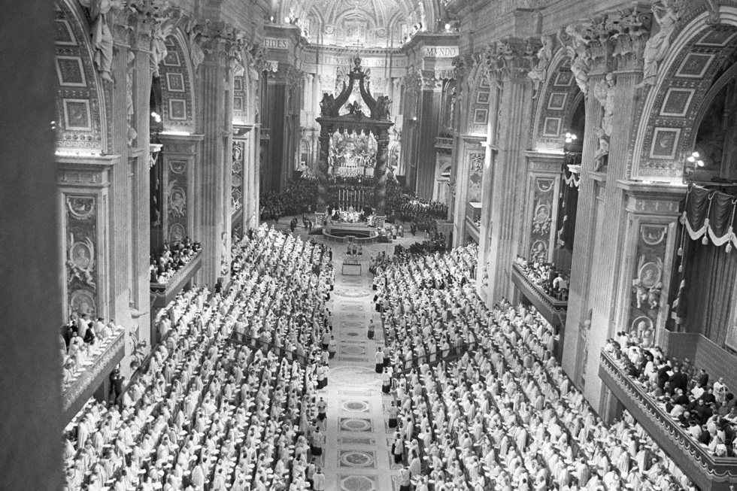
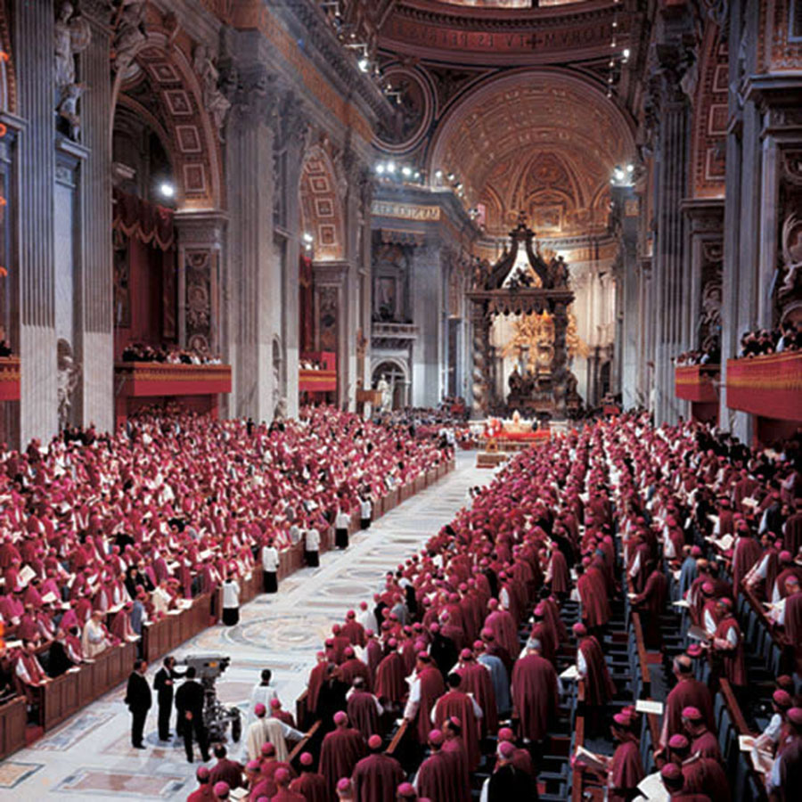
Β΄ Βατικανή Σύνοδος 2860 επίσκοποι από 116 χώρες

Slide 17
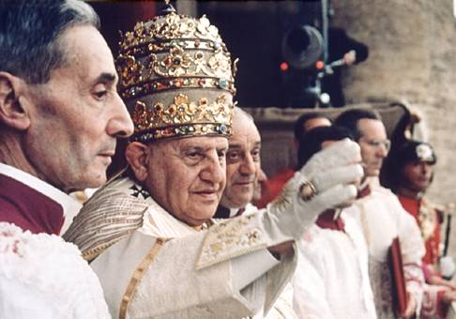
Β΄ Βατικανή Σύνοδος: επικαιροποίηση της διδασκαλίας και ressourcement

Slide 18
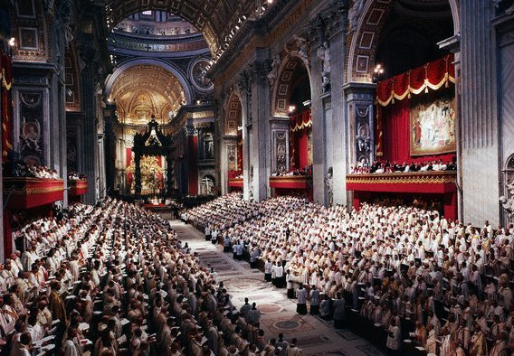
Β΄ Βατικανή Σύνοδος: 4 περίοδοι, 1962-1965

Slide 19
Β΄ Βατικανή Σύνοδος: σημασία της
Οικουμενικό άνοιγμα
Διάλογος με τους μη χριστιανούς
Λειτουργική ανανέωση
Εγκατάλειψη της απολογητικής, νεο-σχολαστικής θεολογίας και υιοθέτησης θετικής θεολογικής μεθόδου
Άνοιγμα στους λαϊκούς
Αναζήτηση μιας πιο «συλλογικής» άσκησης του παπικού πρωτείου

Slide 20
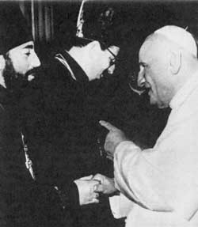
Β΄ Βατικανή Σύνοδος: ορθόδοξοι παρατηρητές
Η β΄ Πανορθόδοξη Διάσκεψη αποφάσισε όπως η
κάθε Ορθόδοξη Εκκλησία να μπορεί ν’ αποστείλει
παρατηρητές στη β΄ Βατικανή Σύνοδο στο όνομά της
και όχι στο όνομα όλης της Ορθοδοξίας
(A. Schmemann, P. Evdokimov,
N. Νησιώτης, Ι. Ρωμανίδης, V. Borovoy).
Μέσω των παρατηρητών η ορθόδοξη θεολογία έγινε
περισσότερο οικεία και αναπτύχθηκαν δεσμοί φιλίας

Slide 21
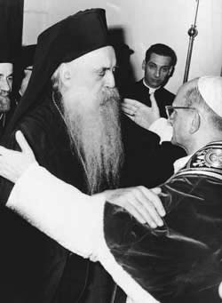
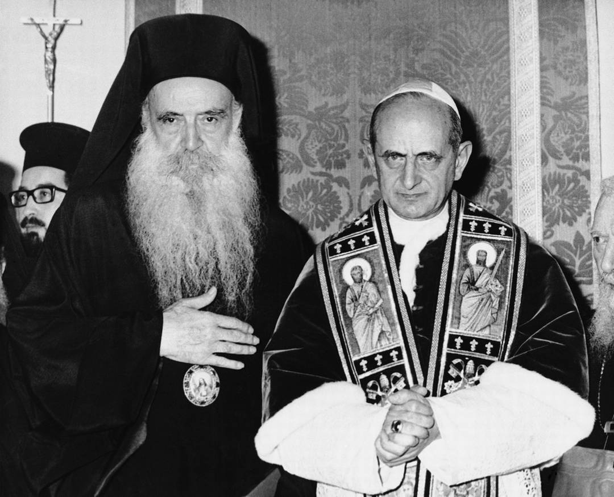
Προς την καταλλαγή: ο «διάλογος της αγάπης»
Ιανουάριος 1964, Άγιοι Τόποι:
συνάντηση και εναγκαλισμός
Οικ. πατριάρχη Αθηναγόρα – Πάπα Παύλου ΣΤ΄

Slide 22
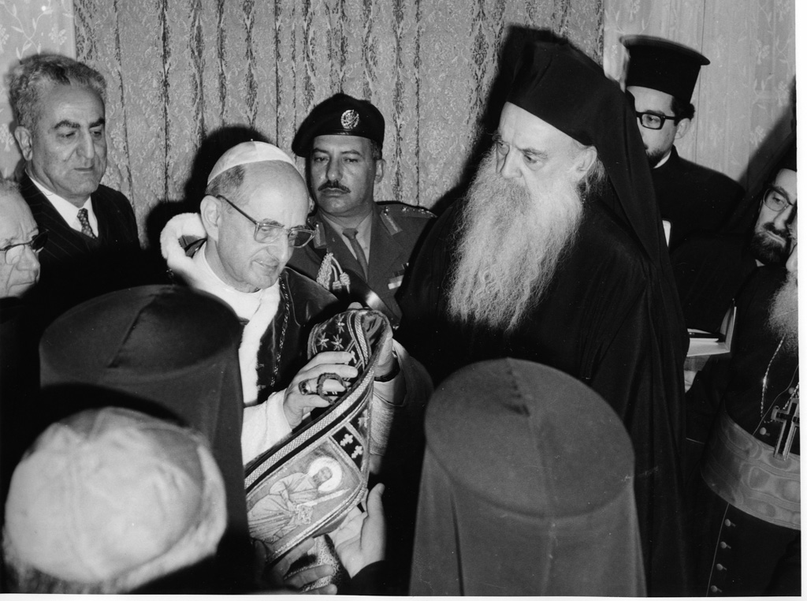
Προς την καταλλαγή: ο «διάλογος της αγάπης»

Slide 23
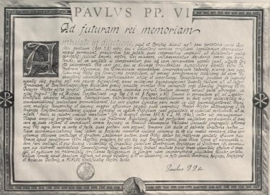
Προς την καταλλαγή: ο «διάλογος της αγάπης»
1965: Άρση των αναθεμάτων (όχι του σχίσματος) του 1054 ταυτόχρονα στη Ρώμη (βασιλική Αγ. Πέτρου) και την Κων/πολη (πατριαρχικός Ναός Αγ. Γεωργίου)
Ήρθη όχι το σχίσμα και οι αιτίες του αλλά τα αναθέματα «των οποίων η ανάμνησις επενεργεί ως κώλυμα εις την εν αγάπη προσέγγισιν»
Η Παπική Πράξη
Ambulate in Dilectione
που αίρει τα αναθέματα του 1054

Slide 24
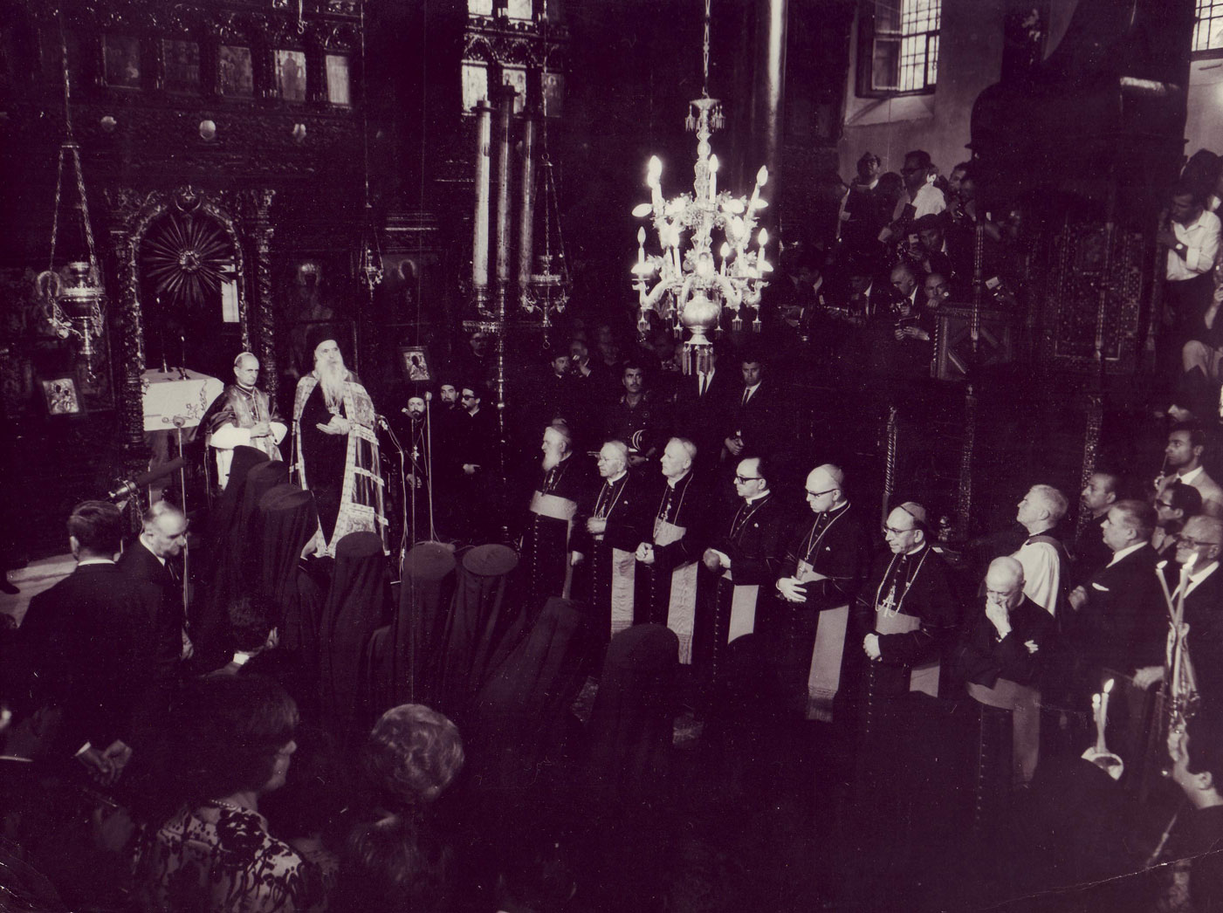
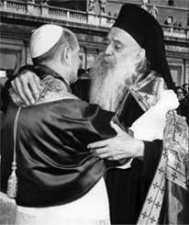
Προς την καταλλαγή: ο «διάλογος της αγάπης»
Ιούλιος 1967: επίσκεψη Παύλου ΣΤ΄στο Φανάρι. Ανταπόδωση της επίσκεψης, τον Οκτώβριο του ιδίου έτους, από τον Αθηναγόρα

Slide 25
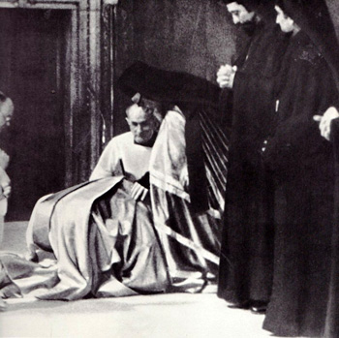
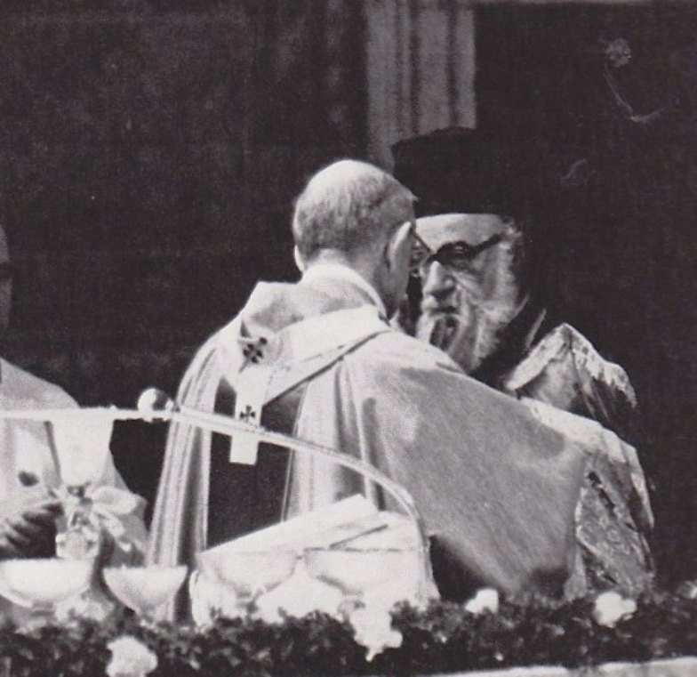
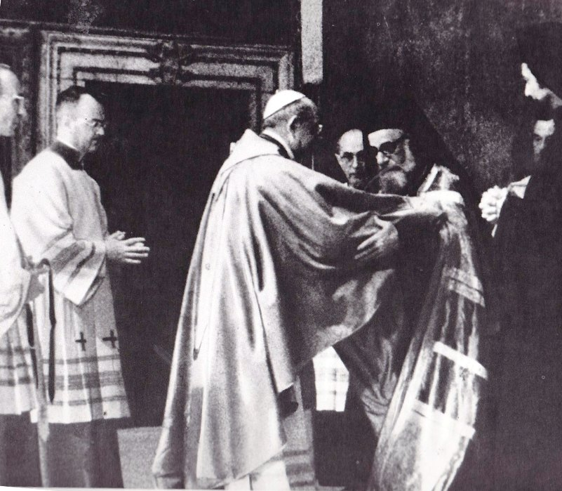
Ο «διάλογος της αγάπης»
Βατικανό (cappella sistina), 1975: ο πάπας Παύλος ΣΤ΄ υποκλινόμενος
χαιρετά τον Μητροπολίτη Χαλκηδόνος
Μελίτωνα

Slide 26
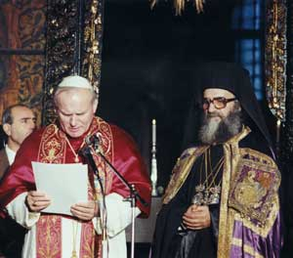
1979: ανακοινώνεται η έναρξη του θεολογικού διαλόγου μεταξύ της Ορθόδοξης και της Ρωμαιοκαθολικής Εκκλησιάς
Επίσκεψη του πάπα Ιωάννη Παύλου Β΄ στο Φανάρι (1979)
Η πρώτη σελίδα της 1^{ης} Δεκεμβρίου 1979
του επίσημου οργάνου
της Αγίας Έδρας L’Osservatore Romano

Slide 27
Ο «διάλογος της αλήθειας»
Συναντήσεις ολομέλειας της Διεθνούς Μεικτής Επιτροπής για το Θεολογικό Διάλογο Ορθόδοξης και Ρωμαιοκαθολικής Εκκλησίας
1980 | Πάτμος/Ρόδος | Σχέδιο για τη θέσπιση του Θεολογικού Διαλόγου μεταξύ της Ρωμαιοκαθολικής και της Ορθόδοξης Εκκλησίας
1982 | Μόναχο | Διακήρυξη: «Το Μυστήριο της Εκκλησίας και της Ευχαριστίας υπό το φως του Μυστηρίου της Αγίας Τριάδος»
1984 | Χανιά
1986-1987 | Μπάρι | Διακήρυξη: «Πίστη, Μυστήρια και Ενότητα της Εκκλησίας»
1988 | Νέο Βάλαμο | Διακήρυξη: Το μυστήριο της ιεροσύνης στη μυστηριακή δομή της Εκκλησίας με ιδιαίτερη αναφορά στη σημασία της αποστολικής διαδοχής για τον αγιασμό και την ενότητα του λαού του Θεού
1990 | Freising | Ανακοινωθέν για την Ουνία
1993 | Μπάλαμαντ | Διακήρυξη «Η Ουνία ως μέσο ένωσης κατά το παρελθόν και η σύγχρονη αναζήτηση της πλήρους κοινωνίας»
2000 | Βαλτιμόρη
2006 | Βελιγράδι
2007 | Ραβέννα | Διακήρυξη: «Εκκλησιολογικές και κανονικές συνέπειες της μυστηριακής φύσεως της Εκκλησίας. Εκκλησιαστική κοινωνία, συνοδικότητα και αυθεντία»
2009 | Πάφος
2010 | Βιέννη
2014 | Αμμάν

Slide 28
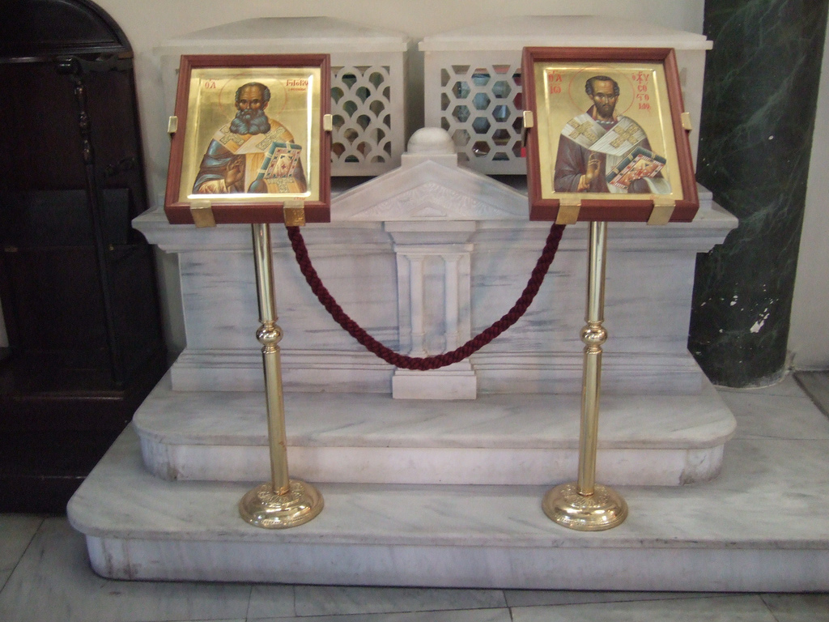
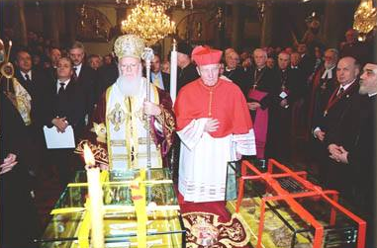
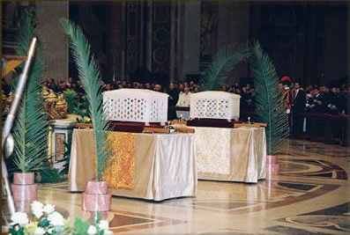
Αλληλοπεριχώρηση αγάπης και αλήθειας
Πατριαρχικός Ναός Αγίου Γεωργίου, Φανάρι: ιερά λείψανα των Γρηγορίου του Θεολόγου και Ιωάννη Χρυσοστόμου που δόθηκαν από την Αγία Έδρα το 2004

Slide 29
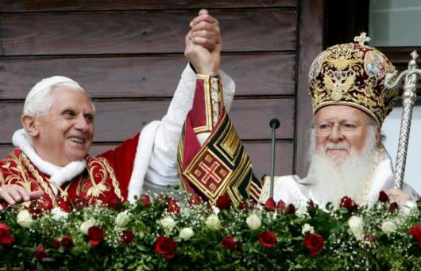
Αλληλοπεριχώρηση αγάπης και αλήθειας: κοινή μαρτυρία
Επίσκεψη πάπα Βενέδικτου ΙΣΤ΄ στο Φανάρι και υπογραφή Κοινής Διακήρυξης (Νοέμβριος 2006)

Slide 30
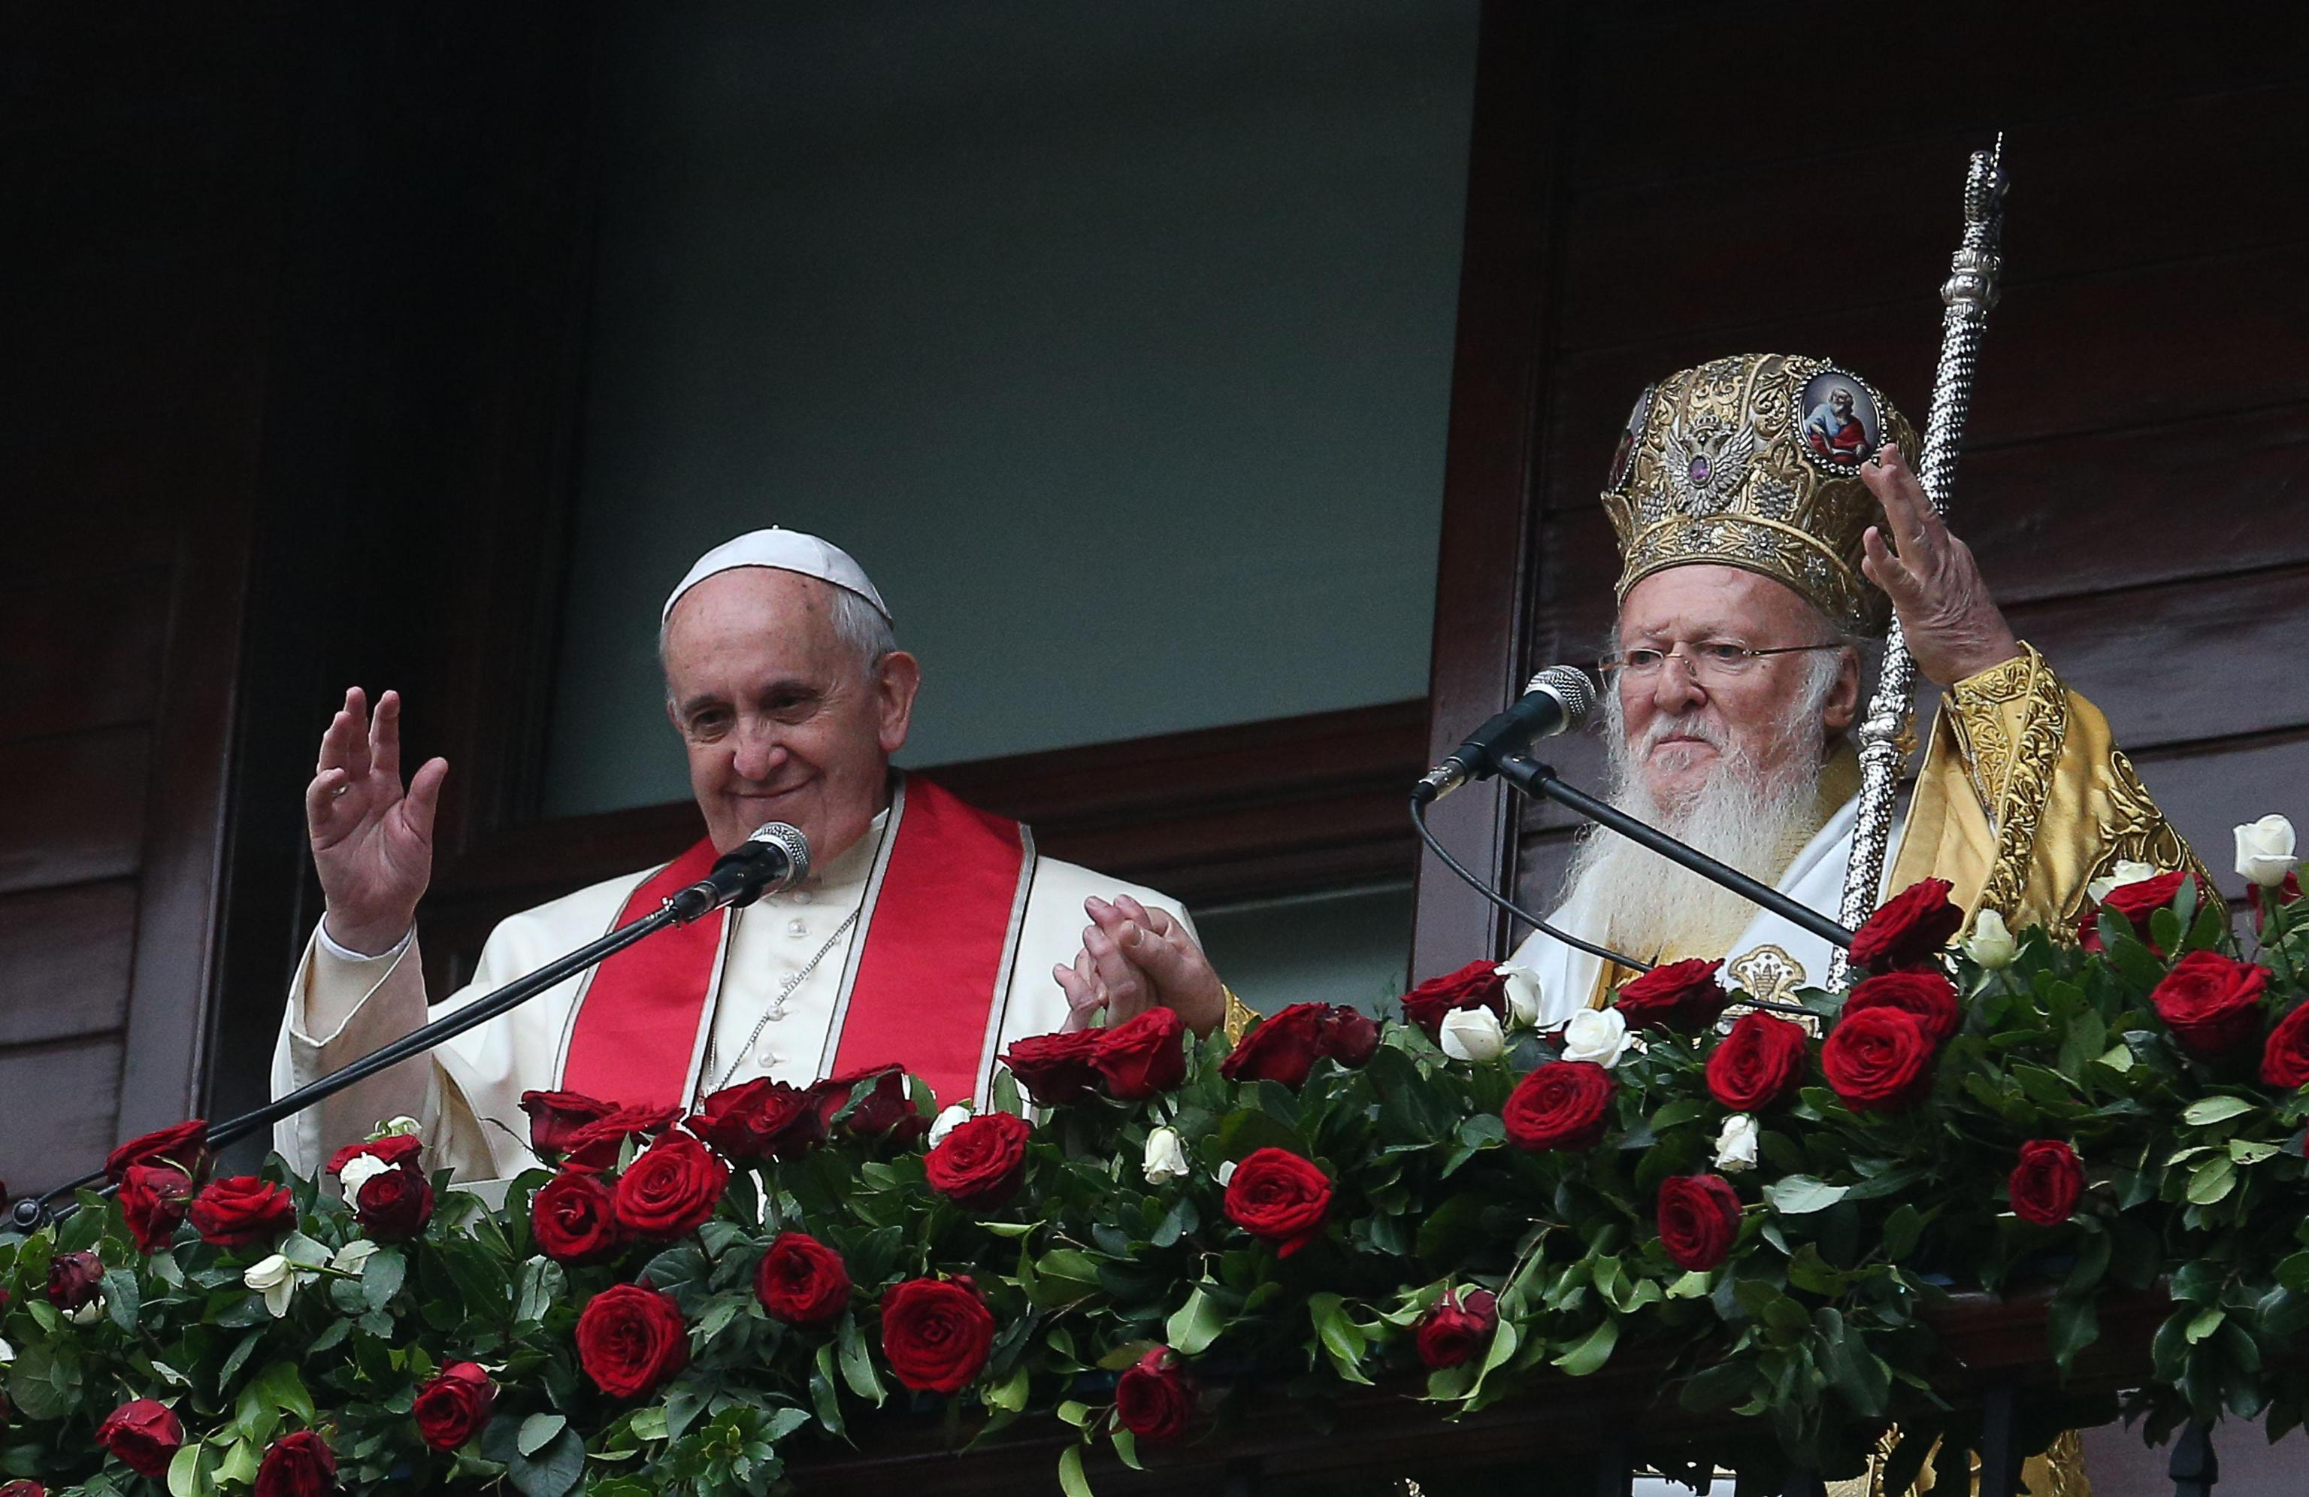
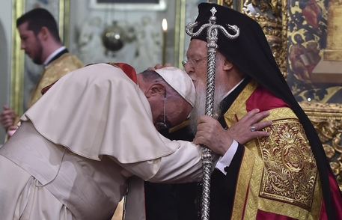
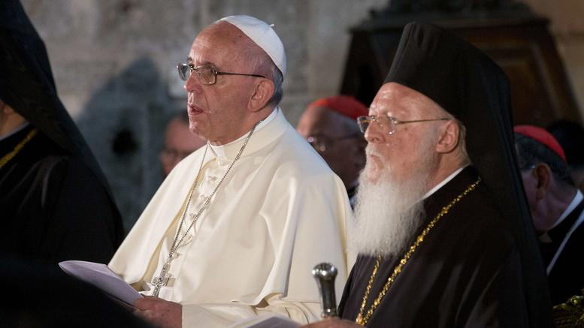
Αλληλοπεριχώρηση αγάπης και αλήθειας: κοινή μαρτυρία
Επίσκεψη πάπα Φραγκίσκου στο Φανάρι και Κοινή Διακήρυξη (Νοέμβριος 2014)
Συνάντηση οικ. Πατριάρχη Βαρθολομαίου και πάπα Φραγκίσκου στα Ιεροσόλυμα (Μάιος 2014)

Slide 31
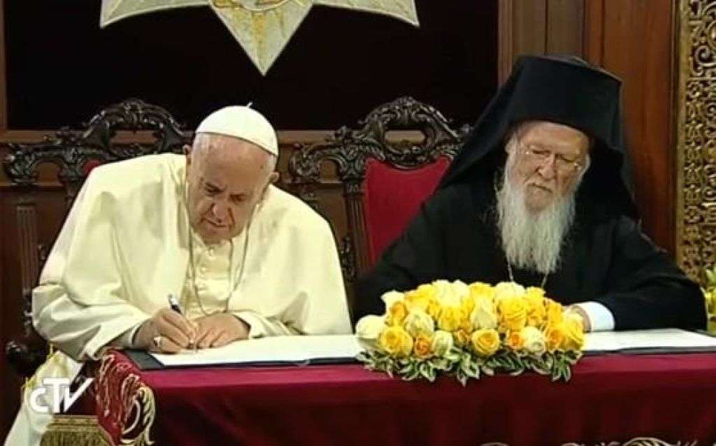
Αλληλοπεριχώρηση αγάπης και αλήθειας: κοινή μαρτυρία
Επίσκεψη πάπα Φραγκίσκου στο Φανάρι και Κοινή Διακήρυξη (2014)

Slide 32
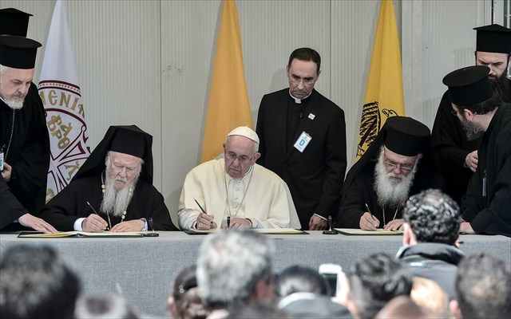
Αλληλοπεριχώρηση αγάπης και αλήθειας: κοινή μαρτυρία
Επίσκεψη Οικουμενικού Πατριάρχη Βαρθολομαίου, Αρχιεπισκόπου Αθηνών κ’ πάσης Ελλάδας Ιερωνύμου και πάπα Ρώμης Φραγκίσκου στη Λέσβο (Απρίλιος 2016)

Slide 33
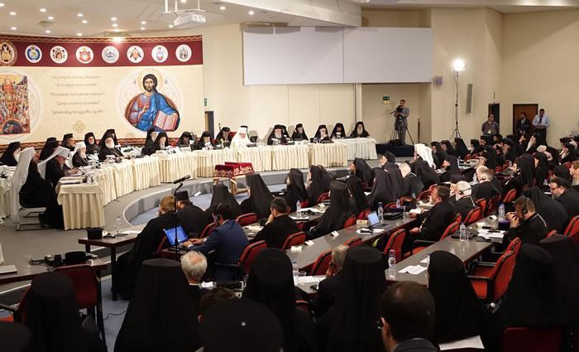
Αγία και Μεγάλη Σύνοδος Ορθοδόξου Εκκλησίας, Κρήτη, Ιούνιος 2016
Κορύφωση ενός αιώνα πανορθόδοξης προετοιμασίας.
Ο λόγος της Ορθοδοξίας είναι «διακριτός ἀλλά καί προφητικός, ὡς ὀφειλετική παρέμβαση ὑπέρ τοῦ ἀνθρώπου» (Μήνυμα, §10)

Slide 34
Αγία και Μεγάλη Σύνοδος Ορθοδόξου Εκκλησίας, Κρήτη, Ιούνιος 2016
«Ἡ Ἐκκλησία μας ἀνταποκρινομένη στό χρέος νά μαρτυρεῖ τήν ἀλήθεια καί τήν ἀποστολική της πίστη, ἀποδίδει μεγάλη σημασία στόν διάλογο κυρίως μέ τούς ἑτεροδόξους Χριστιανούς. Μέ τόν τρόπο αὐτό καί ὁ λοιπός χριστιανικός κόσμος γνωρίζει ἀκριβέστερα τή γνησιότητα τῆς Ὀρθοδόξου Παραδόσεως, τήν ἀξία τῆς πατερικῆς διδασκαλίας, τή λειτουργική ἐμπειρία καί τήν πίστη τῶν Ὀρθοδόξων. Οἱ διάλογοι πού διεξάγει ἡ Ὀρθόδοξος Ἐκκλησία δέν σημαίνουν ποτέ συμβιβασμό σέ ζητήματα πίστεως»
Μήνυμα, §3

Slide 35
Αγία και Μεγάλη Σύνοδος Ορθοδόξου Εκκλησίας, Κρήτη, Ιούνιος 2016
«Η Ὀρθόδοξος συμμετοχή εἰς τήν κίνησιν πρός ἀποκατάστασιν τῆς ἑνότητος μετά τῶν ἄλλων Χριστιανῶν ἐν τῇ Μιᾷ, Ἁγίᾳ, Καθολικῇ στολικῇ Ἐκκλησίᾳ οὐδόλως τυγχάνει ξένη πρός τήν φύσιν καί τήν ἱστορίαν τῆς Ὀρθοδόξου Ἐκκλησίας, ἀλλ’ ἀποτελεῖ συνεπῆ ἔκφρασιν τῆς ἀποστολικῆς πίστεως καί παραδόσεως, ἐντός νέων ἱστορικῶν συνθηκῶν»
Σχέσεις της Ορθοδόξου Εκκλησίας προς τον λοιπόν χριστιανικόν κόσμον, §4
Η Ορθόδοξη Εκκλησία πιστεύει «ἀκραδάντως ὅτι κατέχει κυρίαν θέσιν εἰς τήν ὑπόθεσιν τῆς προωθήσεως τῆς χριστιανικῆς ἑνότητος ἐντός τοῦ συγχρόνου κόσμου»
Σχέσεις..., §1

